Slide 1
2d 프로그래밍 2차 프로젝트 발표
게임공학과 2015180021 신동엽

Slide 2
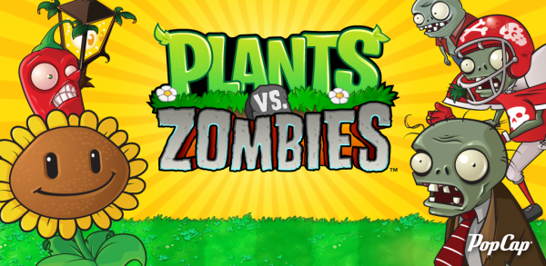
1.게임 컨셉
PLANTS VS ZOMBIES !!
2D 전략 디펜스 게임
게임 진행에 필요한 핸들 이벤트를 마우스로 발생시키는 게임

Slide 3
2.개발 범위
 | 최소 범위 | 추가 범위
스테이지 | 튜토리얼 , 스테이지 2개 | 더 많은 배경(맵)
식물 | 기본 공격 식물 일정 시간에 자원을 생산하는 식물 방어 식물 | 특별한 스킬을 소유한 식물을 점차적으로 얻을 수 있게 함
좀비 | 기본 좀비 이동 속도가 빠른 좀비 방어력이 높은 좀비 | 다양한 능력이 있는 좀비
자원 | 일정시간마다 자원 생성 자원을 생산하는 식물 | 다양한 가격의 자원 생산식물
게임 기능 | 식물들은 자동으로 일정시간마다 공격 자원을 충분히 모으면 더 많은 식물 소환 가능 남은 시간 동안 자동으로 좀비 계속 소환 식물과 좀비가 충돌할 시 좀비가 멈추고 식물을 일정시간 동안 먹고 식물이 사라짐 | 자원으로 할 수 있는 아이템 추가
사운드 | BGM, 식물 소환, 충돌 효과음,식물탄의 피격음 , 자원 클릭 시 효과음 | 좀비 음성 효과음 등 더 많은 효과음
애니메이션 | 식물, 좀비 모션 애니메이션 공격 애니메이션, 충돌 애니메이션 | 각종 UI 애니메이션 글자 애니메이션
게임 난이도 | 시간에 따라 좀비의 숫자 조정 , 좀비 속도 조절 | 난이도 선택 UI 개발
컨트롤러 | 기본적으로 마우스 컨트롤로 식물 배치 및 자원을 얻음 | 키보드로 게임 속도 조절

Slide 4
3.개발 상황
1주차 | 계획 | 맵 , 캐릭터 , 사운드 효과 리소스 수집, 상세기획서작성
 | 결과 | (100%)상세기획서 작성 완료 ,모든 리소스 수집 완료
2주차 | 계획 | 마우스 입력 ,메인 메뉴 구현 및 메뉴와 마우스 충돌체크 구현
 | 결과 | (100%)메인 UI 구현, , 마우스와 메인 UI 충돌체크 완료
3주차 | 계획 | 게임화면 UI 구현 및 식물 개체 생성 및 식물 탄환 구현 , 자원 생성 및 애니메이션 구현
 | 결과 | (100%) 게임화면 UI 와 식물 객체 개발 완료 ,자원 객체 정의 및 구현 완료 ,모든 객체 기본 애니메이션 구현 완료 , 추가 구현 더 할 예정
4주차 | 계획 | 좀비 객체 생성 및 충돌체크
 | 결과 | (100%)좀비 객체 정의 및 생성 완료, 식물과의 이벤트 처리 구현,애니메이션 구현 완료
5주차 | 계획 | 튜토리얼 스테이지 구현 , 배경음악 구현 , 추가 UI 구현
 | 결과 | (80%)튜토리얼 맵 구현 완료 게임 설명에 대한 폰트와 화살표 애니메이션 구현 완료 (게임 엔딩 추가 구현 필요) ,배경음 구현 완료,추가 UI 구현 완료 ( 게임 엔딩 화면 추가 구현 필요)
6주차 | 계획 | 추가 식물 , 좀비 정의 및 구현 스테이지 1 구현
7주차 | 계획 | 추가 식물 , 좀비 정의 및 개체 추가 스테이지 2 구현 , 효과음 추가
8주차 | 계획 | 최종 리소스 적용 및 게임 밸런스 조절 후 버그 수정 전반적으로 미흡한 부분에 대한 세부적인 수정
9주차 | 계획 | 최종점검 및 릴리즈

Slide 5
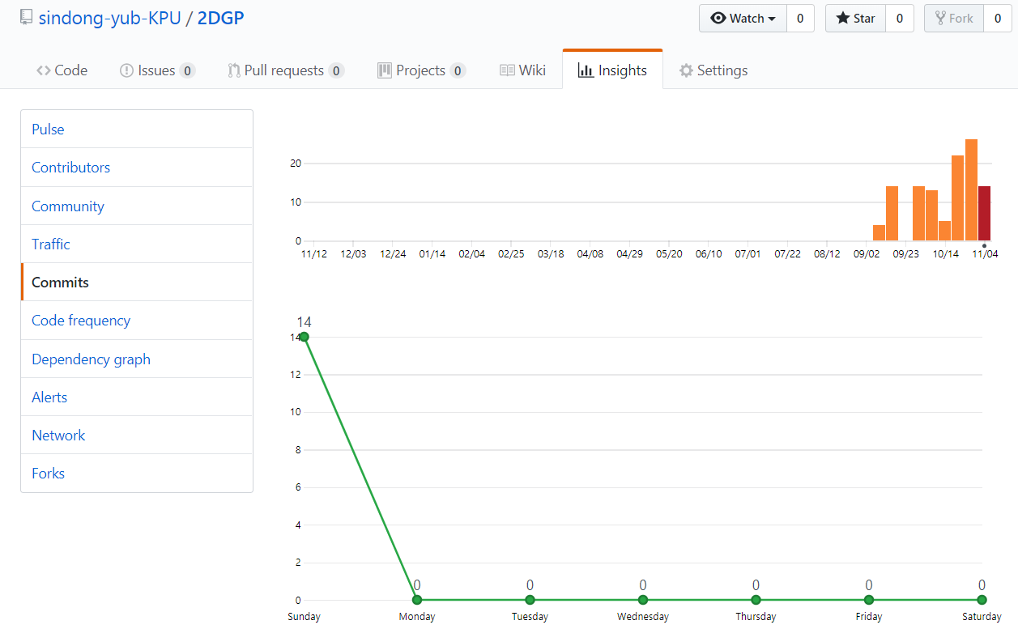
Github 통계

